Slide 1
数字逻辑电路
信息专业
王萍
2021年春季

Slide 2
关于课程
  研究目的
  研究内容
  在课程体系中的地位
如何学好这门课
教学内容总观

Slide 3
一、关于课程：
1. 课程名称：数字逻辑电路
Digital Logic Design
2. 研究的目的：
能够独立的设计并实现一个具体的逻辑功能部件或数字系统。
因此教学的内容必须既要注重基本原理和基本方法的学习，更要注重设计中应用积累，总结经验，强化实践能力的培养。
Notes:
模拟量 Analog Value：连续的物理量
三极管的开关特性：开—饱和/关—不导通

Slide 4
3. 研究的内容：
关于数字、逻辑、数字系统三部分。
学习数字技术的基本概念、基本原理和基本方法，熟悉从简单的开关电路到复杂计算机的数字系统。
关于“数字Digital”
模拟量 analog value 和 模拟电路 analog circuit
数字量 digital value 和 数字电路 digital circuit
• 模拟量的特点：连续不断的物理量(随着时间变化)。
• 数字量的特点：离散的、不连续的物理量，被抽象为在
任何时刻只有两个离散值： 0 和 1、 高和低、
真和假、 H 和 L 、 T 和 F ，等表示。
Notes:
模拟量 Analog Value：连续的物理量
三极管的开关特性：开—饱和/关—不导通

Slide 5
关于“数字Digital”
• 模拟电路：处理随时间变化的信号，信号值可以是在一
定范围内连续变化的电压、电流或其他参量。
• 数字电路和数字系统：实际上它的电流和电压也是在一定范围内连续变化的。但在数字电路和系统的设计过程中我们假设它们不是连续变化的。
Notes:
模拟量 Analog Value：连续的物理量
三极管的开关特性：开—饱和/关—不导通

Slide 6
例：电子线路中的晶体管工作示意图，(无匹配):
Vo
Vcc
V_{OH}
Vo
Vi
V_{OL}
Vi
V_{IL}
V_{IH}
开关部分：
截止，Vi=0
Vo=1
开关部分：
饱和，Vi=1
Vo=0
模拟部分：
放大
注意：
模拟器件和模拟系统是处理模拟信号的。
晶体管的开关特性是数字电路研究的重点，上例中物理量已逻辑约定成逻辑量 0 和 1。
数字电路具有模拟电路的特性，如时间延迟问题。
Notes:
模拟量 Analog Value：连续的物理量
三极管的开关特性：开—饱和/关—不导通

Slide 7
② 关于“逻辑 logic”
• 研究“因果”关系，即逻辑关系。输入量、输出量均为逻辑量；
• 通过逻辑运算，实现其逻辑关系，即逻辑代数；
• 逻辑是由逻辑量、逻辑关系和逻辑运算所组成的集合。
• 逻辑分为许多类型，其中最简单的是二值逻辑运算，也称二值布尔代数，又称开关代数。如：真/假、开/关、高/低、有/无，1/0，等。
③ 关于“数字系统 digital system”
用数字量来传递信息，并进行逻辑加工及数字加工的系统；
由于这种逻辑加工(即逻辑运算)是建立在一套完整的逻辑理论(即逻辑代数)基础上，这种科学的严密性保证了系统的准确性和可靠性，并易于控制。
Notes:
模拟量 Analog Value：连续的物理量
三极管的开关特性：开—饱和/关—不导通

Slide 8
④ 关于“数字逻辑电路 digital logical circuit”
通过讨论数字电路中输入信号与输出信号之间的逻辑关系，运用数字逻辑的基本原理和基本方法，设计出实现特定逻辑要求的逻辑器件（电路），最终完成一个完整的数字系统。
⑤ 数字逻辑电路(器件)与模拟器件的比较：
问题：为什么目前，越来越多地用数字系统替代模拟系统呢？
许多原来是模拟的系统现在都变成了数字系统。例如：
1）照像机
2）录像设备
3）汽车的化油器等设备
4）电话系统
5）交通灯的控制
6）电影的特技效果…

Slide 9
数字电路与模拟电路相比有什么优点呢？
稳定性好
设计得好的数字电路，若给定一组确定的输入，总会给出相同的输出结果（逻辑关系）。而模拟电路则表现得总是不太稳定，其输出还受温度、电源电压、器件老化等诸多因素影响。
速度快
目前的数字器件运行速度非常快。晶体管的开关速度已经小于10ps。用这样快速的晶体管制造的复杂数字电路系统可以在2ns中对输入产生响应。也就是说在一秒钟内可以产生500兆次输出。
集成度高且成本低
数字电路可以在一个很小的空间里提供许多功能。常用的电路均可以设计成集成电路芯片，且生产成本很小。现在市场上有许多用过就丢弃的计算器、手表、会唱歌的圣诞卡片等都是这一类产品。

Slide 10
设计容易
数字设计，即逻辑设计，输入输出要求合乎逻辑，并不需要特别的数学技巧。尤其是规模小的数字电路的逻辑特性很容易明白，也不需要很深入地了解诸如电容、晶体管和许多其他器件的微积分模型。
功能灵活
当把实际问题简化为数字形式，就可以通过空间和时间上的一系列逻辑步骤加以处理。例如：很容易设计一个数字电路对一段录音进行加密，只有知道密码的人才能听出。但若只用模拟电路的技术要做到这点就很困难。
可编程性
数字逻辑的设计完全可以用硬件描述语言来编程， 还可以编写它的可综合模型、仿真模型，并通过运行程序来 验证设计的正确性，然后把它下载到CPLD或FPGA上，或者做成专用的IC（ASIC）。

Slide 11
不断进步的技术
数字设计师必须了解数字技术的发展，尤其在设计初始阶段必须考虑到这一点。例如：PC机的设计者在设计时就考虑到在机器中加扩展插糟，新器件出现后机器还可以升级。
其他方面 …

Slide 12
4. 本课程在计算机硬件学科体系中的地位
计算机体系结构：是讨论和研究通用的计算机中央处理器如何提高运行速度及性能的学问。
…
（由此开始）
计算机专业课
系统结构 网络技术 …
计算机组成原理 …
离散数学 数字逻辑系统 …
电信类专业基础课
电路 电工原理 模电 …
电类专业基础课
硬线逻辑：由与门、或门、触发器、MSI、LSI等基本逻辑部件构成的逻辑系统。
高数 英语 物理 线性代数 …
公共基础课

Slide 13
4. 本课程在信息学科体系中的地位
重点研究这些基本逻辑部件——“逻辑门”的外部功能；并由“门”构建更大的功能级模块部件，如加法器、运算器或控制器等。
上研工作留学
（由此开始）
信息专业课
信息专业应用课程 …
MCU、DSP、信息论、通信原理
离散数学 数字逻辑电路 …
电信类专业基础课
电路 电工原理 模电 …
电类专业基础课
高数 英语 物理 线性代数 …
公共基础课

Slide 14
综上所述
“数字逻辑电路”是一门集 数字电子技术、
逻辑分析方法、
计算机组成科学
为一体的专业课程，研究在 计算机体系结构、
数字系统
中部件级的分析和设计方法。

Slide 15
5. 数字系统的简单层次
第5级
复杂系统：从第2级到第4 级的功能部件
第4级
更复杂的功能逻辑单元，如微处理器
(VLSI)
第3级
功能逻辑单元，如加法器、计数器、乘法器
(MSI与LSI)
第2级
功能逻辑单元，如门，与、非、与非、异或
(SSI)
第1级
电子元件，如晶体管、二极管、电阻、电容
(元件级)
设计：逻辑部件 简单的数字系统，如汽车尾灯、交通灯控、
广告灯箱等
较复杂的数字系统，如单片机工控、测试等
带有简单编程的系统。
复杂的数字系统，如计算机系统，要研究其
“组成”和“系统结构”。

Slide 16
教材：
《数字逻辑与数字系统》朱正东、伍卫国主编 电子工业出版社、2015年8月出版。ISBN 978-7-121-26908-0
参考书目：
1,《数字逻辑》（第三版） 鲍家元、毛文林、张琴 高等教育出版社、2011年6月出版。ISBN 978-7-04-031900-2
2,《Digital Design -- principles & practices (Third Edition)》 John F. Wakerly

Slide 17
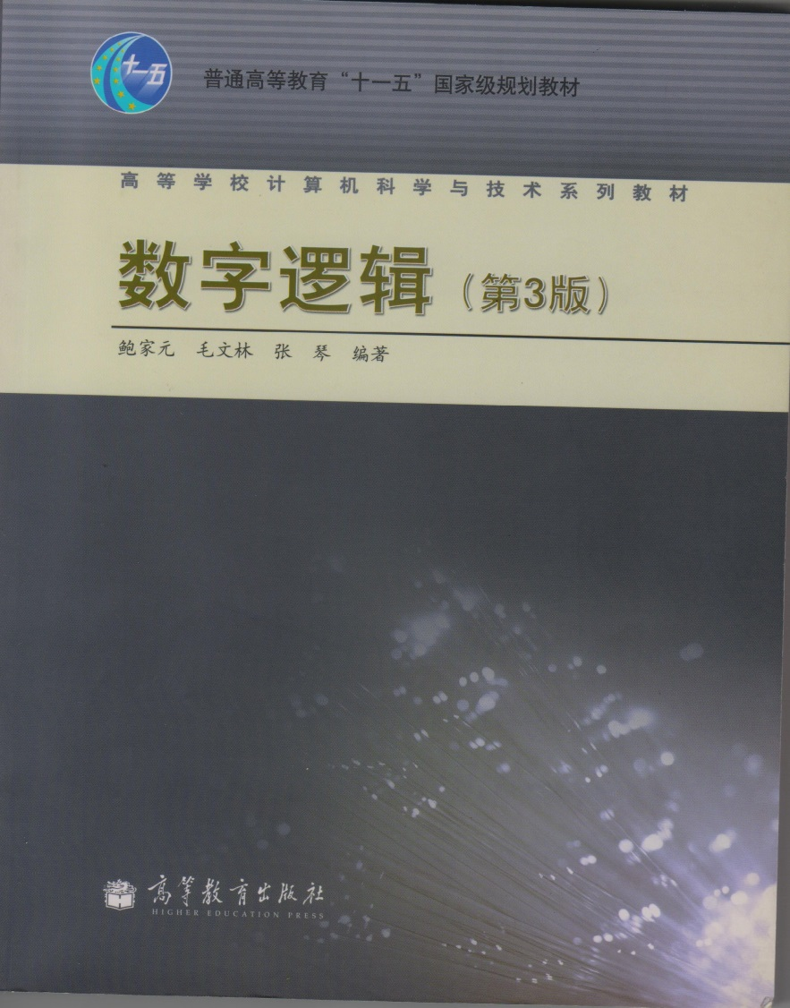
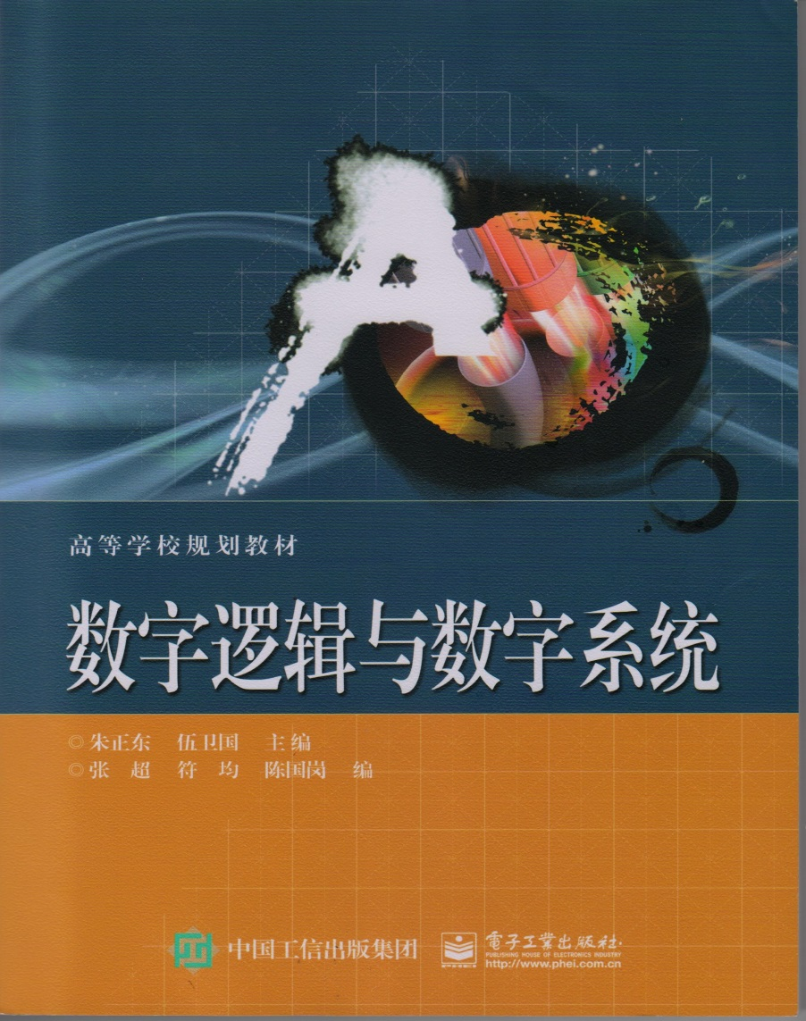

Slide 18
学习方法：
听讲与读书相结合。
基本原理变化不大，通过学习具体例子加强对原理的理解。不要死记硬背公式与实例，要举一反三，勤于思考。
学好设计技术的一个很重要的途径是通过学习具体的设计示例，通过自己动手实践，注重设计思想和培养动手能力。
学习特点：
“三易一难”—— 易教、易学、易出错、难考。
“三问”—— 是什么？为什么？什么更好？
听讲——作业+小测试——动手实践

Slide 19
课程安排：1-12周
日常答疑：QQ群
课程考核方式：
期末考试（70%）+平时成绩（30%），
平时成绩包括作业与课堂小测验两项，
其中作业占10%，课堂测验占20%。
（课堂测验2-3次）

Slide 20
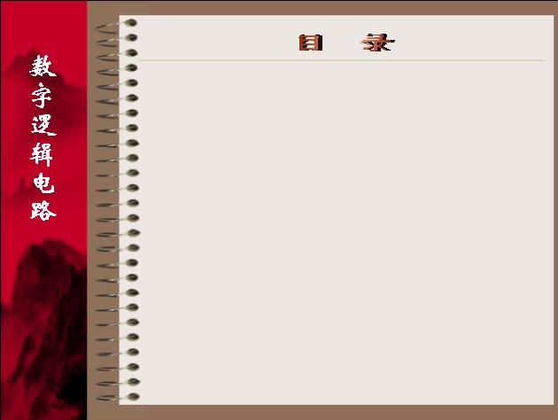
第一章 数字逻辑基础
第二章 组合逻辑电路的分析与设计
第三章 时序电路的分析与设计
第四章 可编程逻辑器件
第五章 数字系统

